Slide 1

Brukerutvalget for NAV i Nordland
Aktuelt
Foto: Colourbox
02.10.24
Cathrine.stavnes@nav.no/
Fylkesdirektør NAV Nordland

Slide 3
Aktuelt:
Forhandlinger pågår om ny IA-avtale og diskusjoner om sykelønnsordningen
Oppstart av samarbeid mellom NHO og NAV om arbeidskraftløftet – hvordan inkludere flere i arbeidslivet og samtidig få dekket arbeidsgivernes behov for arbeidskraft
Organisasjonsendringer drøftes i Arbeids- og velferdsdirektoratet
Endringer i Nordland – noen endringer i dialogen mellom kommunene og NAV Nordland om felles NAV-kontor
  NAV Sør-Salten -> Gildeskål blir inkludert fra 01.01.24
  Dialog pågår med Værøy og Røst om organisering av NAV-kontor
Vesterålen – prosjektleder utreder organiseringen av NAV

Slide 4

Direktør
Cathrine Stavnes
Marked og kompetanse
Avdelingsdirektør
Petter Bugge Richardsen
Administrasjon og virksomhets-
styring
Avdelingsdirektør
Erik Seljeås
NAV Arbeidslivssenter
Avdelingsdirektør Siw Lauritzen
NOE – nasjonalt prosjekt oppfølging alle standard arbeidssøkere -> 01.07.25
Espen B. Gundersen
NAV Arbeidsrådgivning og
Rådgivende overleger
Kontorsjef Per Arne Imøy
TO
Vesterålen
NAV Sortland
NAV Lødingen
NAV Bø
NAV Hadsel
NAV Øksnes
NAV Andøy
NAV i Nordland:
Partnerskap med
41 kommuner
23 NAV-kontor
20 NAV-ledere
NAV
Lofoten
Vestvågøy
Flakstad
Moskenes
Vågan
NAV Narvik
Narvik
Evenes
Gratangen
NAV
Indre Salten
Fauske
Saltdal
Hamarøy
Sørfold
Beiarn
TO
Ytre Salten
NAV Bodø
NAV Værøy
NAV Røst
NAV Steigen
NAV Sør-Salten; Meløy og Rødøy
NAV Gildeskål
TO
Rana
NAV Rana
NAV Lurøy
NAV Nesna
NAV Hemnes
NAV Hattfjelldal
NAV
Vefsna
Vefsn
Grane
NAV Ytre
Helgeland
Alstahaug
Leirfjord
Herøy
Dønna
Træna
NAV Sør
Helgeland
Brønnøy
Sømna
Vega
Vevelstad

Slide 5
Oppfølging tidligere tema i brukerutvalget:
Gode brukermøter -> kontinuerlig utvikling av hva som skal til for å lykkes med dette, vurdering av om det er ok med digital oppfølging, pr telefon eller behov for fysiske møter
  Mulig å be om å få bytte veileder
  Kan sende serviceklage
  Vi i NAV må bli bedre på å evaluere hvert møte

Slide 6
Tilgjengelighet hos NAV:
Stadig utvikling av hvordan vi kan sikre god tilgjengelighet
Forstå hvem en skal kontakte i NAV,
  Kontaktsenteret har oversikt over hvem som svarer på hva – telefon 5555 3333
NAV-kontorene:
Eks.
NAV Bodø og NAV Rana har åpent to timer hver dag i tillegg til møter ifm timeavtaler
Øvrige NAV-kontor åpnet 1-2-3 dager per uke
Mindre lokasjoner kun avtalte møter
Alle har vakttelefoner for akutt behov for bistand på dagtid mellom kl. 0900-1500

Slide 7
Tilgjengelighet hos NAV:
Oppslag på døra med telefonnr til NAV-kontoret, på www.nav.no eller på den enkelte kommune sine hjemmesider
Vi ønsker flest mulig avtalte møter for å være godt forberedt og gi gode tjenester
Åpent for drop-in noen timer/dager pr uke
De største NAV-kontorene har åpent i størst grad – basert på vurdering av behov for innbyggerne
Alltid tilgjengelig på telefon i åpningstiden – 0900-1500
Utstrakt kontakt digitalt
Fysiske møter ved behov på NAV-kontoret, legekontor, hos virksomheter eller andre steder.

Slide 8
Tilgjengelighet hos NAV:
Ungdomsgarantien: alle under 30 år som trenger det har fast veileder hos NAV-kontoret
Virksomheter/behov for rekruttering/muligheter for inkludering:
  Mulig med direktekontakt til markedskontakter og ledere i Nordland:
  https://www.nav.no/no/lokalt/nordland/relatert-innhold/markedskontakter
Arbeidsgivertelefonen:
Lurer du på noe annet enn rekruttering eller inkludering kan du ringe arbeidsgivertelefonen på 55 55 33 36.

Slide 9
Mulighetenes arbeidsmarked – for arbeidssøkere:
Lav ledighet over tid i Nordland
Høy andel utenforskap pga helse
Utdanningsnivået har betydning for varig inkludering i arbeidslivet
Utfordrende befolkningsutvikling
Samarbeid og tillitsbygging avgjørende for å lykkes!
NAV, helse, utdanning, virksomheter, partene i arbeidslivet og andre offentlige etater.

Slide 10
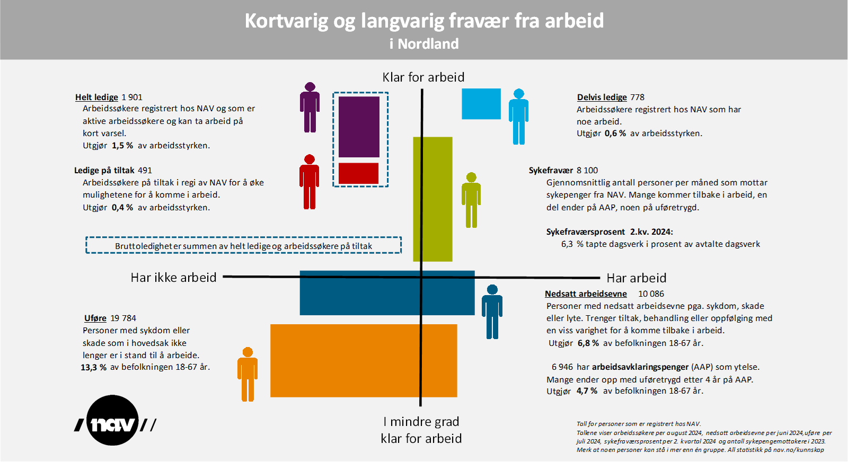

Slide 11
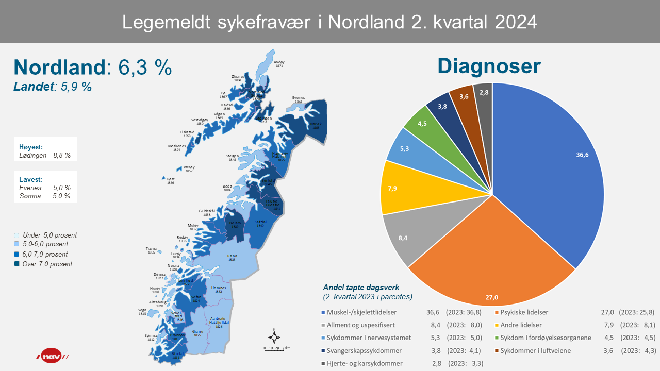

Slide 12
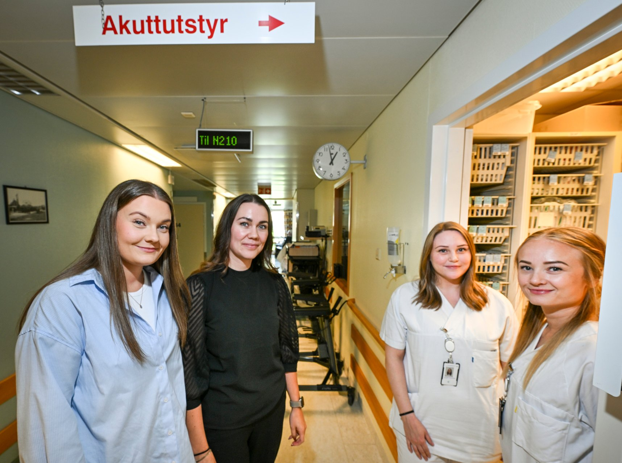
Helgelandssykehuset + NAV = Inkluderende rekruttering og lavere sykefravær
Stillingene ble skreddersydd for å gi fagarbeidere på sykehuset tid til å gjøre mer av det de kan best, men matchet også Ida-Kristin (29) og Tonje (31) så perfekt at de kom seg tilbake i arbeidslivet
– Å ha en jobb, betyr alt, sier Ida-Kristin Hammerhaug. Hun og Tonje Salomonsen peker på Nav og jobbspesialistene Camilla Husnes og Karoline Karoliussen når de skal forklare hvordan de kom seg på innsida av arbeidslivet igjen. Og det til jobber som gir glede, mening og mestring.
Fra Rana Blad 17.09.24
Diagnose; Høyt sykefravær og svært stor arbeidsbelastning
NAV Arbeidslivssenter i «ekspertgruppa» sammen med partene på arbeidsplassen
Systematisk jobbing med arbeidsmiljø
Nye stillinger – arbeidslivssenteret koblet på jobbspesialister fra NAV Rana (flerfaglig jobbing)
Fravær fra 15 – 20 % til nå 5-6 %

Slide 13
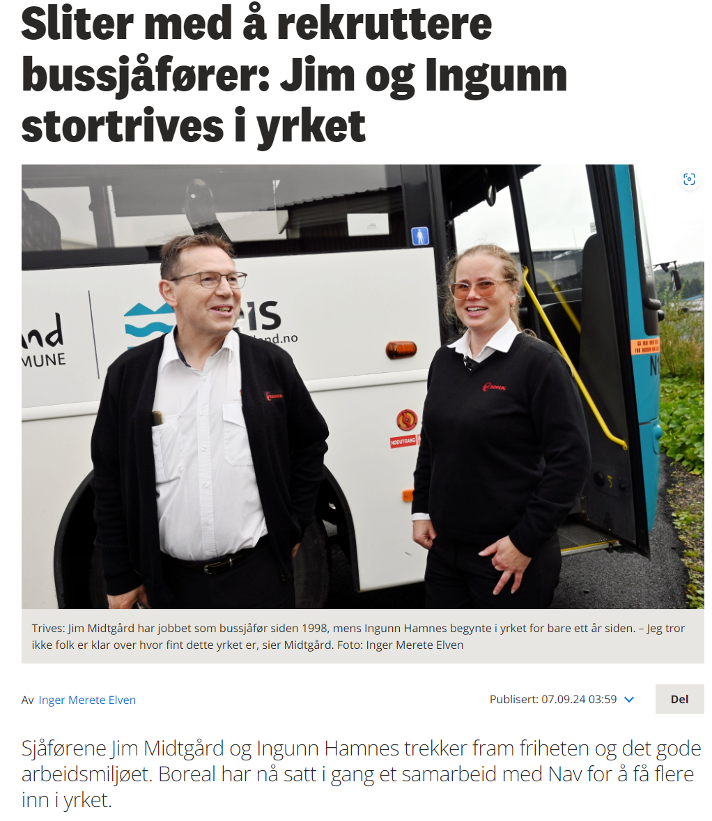
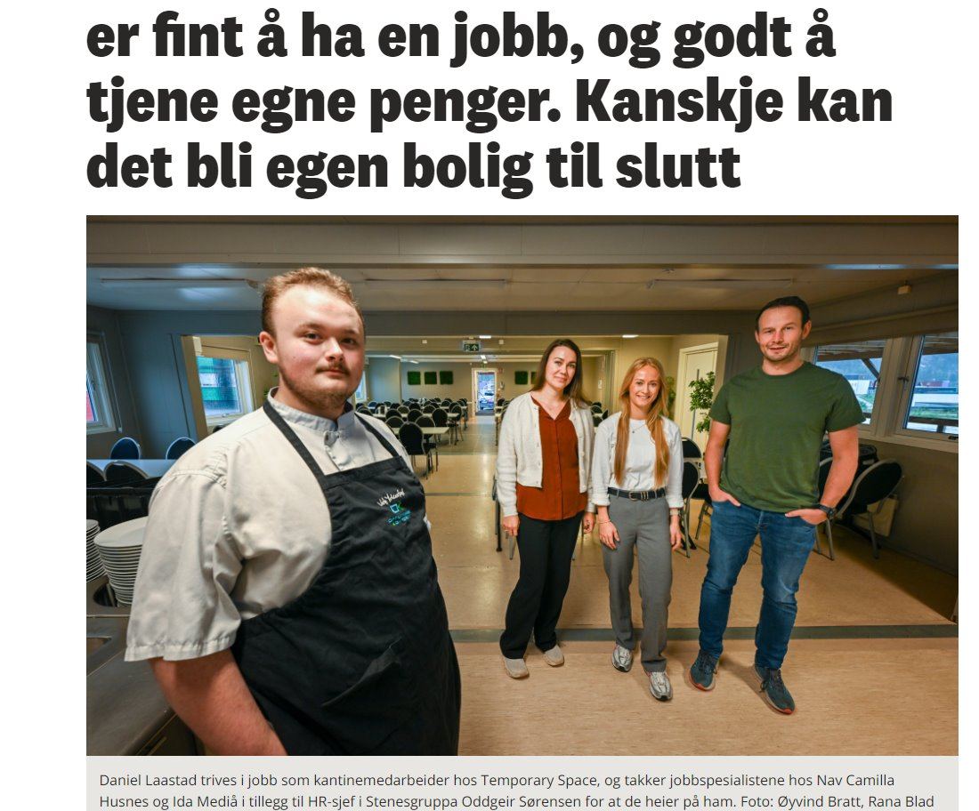
Samarbeid med Boreal og Temporary Space (Momek Invest)

Slide 14
Arbeids- og velferdsdirektoratet
Arbeids- og tjenestelinjen
Ytelseslinjen
Økonomilinjen
NAV Fylke
med spesialenheter
NAV Arbeid og ytelser
NAV Økonomi pensjon
NAV-kontor
NAV Familie- og pensjonsytelser
NAV Økonomi stønad
Partnerskap
med kommuner
NAV Kontaktsenter
NAV Kontroll
NAV Økonomiteneste
NAV Hjelpemidler
NAV Klageinstans

